Slide 1
PRACTICA WAVE: COOLMOD
Manuel Colchero Salazar 1º DAW Tarde

Slide 2
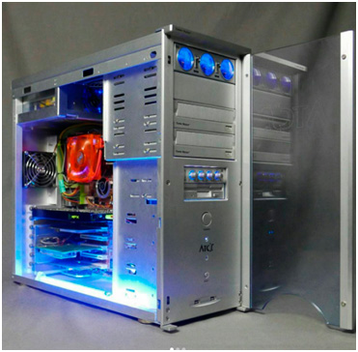
Introducción
Coolmod se encarga principalmente de la venta y personalización de equipos informáticos como por ejemplo en refrigeraciones líquidas custom o modding en las cajas o componentes del ordenador.
Éste fue uno de los primeros equipos que modificaron y fue en 2005.

Slide 3
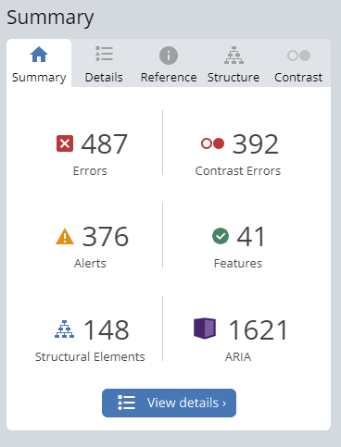
Análisis de los errores
En la página web de coolmod hay errores de los siguientes tipos:
Errores generales.
Errores de contraste.
Alertas.
Características.
Orden y estructura de los elementos.
ARIA (Accesibilidad al contenido dinámico).

Slide 4
Errores generales
Los principales errores generales que tiene esta página web son los siguientes:
Falta de texto alternativo en imágenes.
Falta de texto alternativo en imágenes con enlaces.
Botones vacíos.
Links vacíos.
Referencias ARIA rotas.

Slide 5
Solución a errores generales
Falta de texto alternativo en imágenes: añadirle un texto alternativo a las imágenes con el atributo “alt”.
Falta de texto alternativo en imágenes con enlaces: añadirle un texto alternativo con el atributo “alt”.
Botones vacíos: borrar esos botones o darles un uso adecuado.
Links vacíos: borrar esos enlaces o darles un uso adecuado.
Referencias ARIA rotas: asegurarse que el elemento al que se hace referencia en el valor del atributo ARIA esté presente en la página y tenga una etiqueta o descripción adecuada.

Slide 6
Errores de contraste
Todos los errores de contraste que tiene esta página web son debido a que tiene un contraste muy bajo entre el texto y el fondo.
Ésto es muy importante ya que las personas que tengan alguna discapacidad visual tendrán dificultades para leer este texto o incluso podría llegar al nivel de ni siquiera verlo.
Este problema sería fácil de arreglar subiéndole el contraste de colores a la página web y subiendo también el tamaño de la fuente.

Slide 7
Alertas
Las principales alertas que tiene esta página web son las siguientes:
Texto alternativo redundante, es decir, usa el mismo texto alternativo para varias imágenes.
Enlaces redundantes, es decir, usa el mismo enlace para varios objetos (palabras, imágenes y botones).
Títulos de texto redundantes, es decir, el texto del atributo de título es el mismo que el texto alternativo.

Slide 8
Soluciones a las alertas
Texto alternativo redundante: cambiar el texto alternativo para que cada objeto tenga el suyo y sea único.
Enlaces redundantes: intentar borrar los enlaces que no sean importantes.
Títulos de texto redundantes: intentar borrar el texto del atributo de título.

Slide 9
Características
Las principales características que tiene esta página web son las siguientes:
Texto alternativo.
Imágenes con enlaces con texto alternativo.
Etiqueta de formulario: hay etiquetas de formulario asociadas con un control de formulario
Idioma: está identificado el idioma de la página web.

Slide 10
Orden y estructura de los elementos
Principalmente el orden y estructura de los elementos que usa la web son:
H1 * 24
H2 * 12
Lista desordenada * 104
Header
Nav * 3
Footer

Slide 11
ARIA
Las principales ARIA que tiene esta página web son las siguientes:
ARIA: existe un rol, estado o propiedad de ARIA.
ARIA Tabindex: hay un valor de tabindex de 0 o menos.
ARIA oculto: El contenido está oculto con ARIA.

